Slide 1

Chào mừng các em đến với tiết Toán

Slide 2



Trò Chơi Kéo Co

Slide 3
Cách chơi
Các em học sinh sẽ trả lời câu hỏi để giúp đội mình kéo thắng đội bạn. Mỗi câu trả lời đúng trong thời gian quy định sẽ giúp đội mình thắng 1 hiệp.
Trường hợp cả hai đội không trả lời đúng sẽ coi như hòa. Hiệp đó không tính vào số hiệp thắng.
Kết thúc trò chơi đội nào có số hiệp thắng nhiều hơn (tương đương với trả lời đúng nhiều câu hỏi hơn) sẽ là đội chiến thắng.

Slide 4


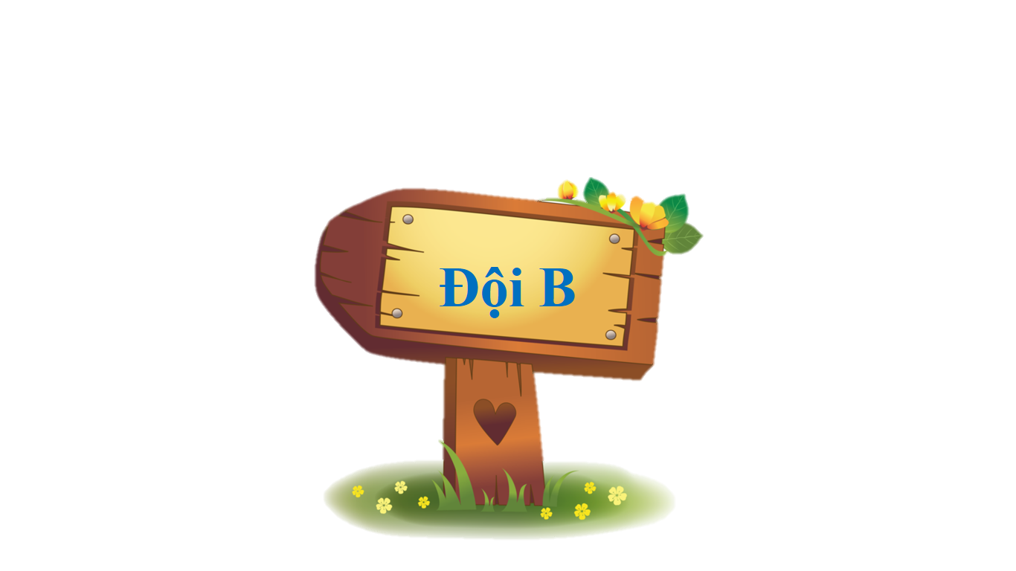
Câu hỏi
15
14
13
12
11
10
9
8
7
6
5
4
3
2
1
0
22 + 35 = ?
Đáp án: 47

Slide 5
Câu hỏi
15
14
13
12
11
10
9
8
7
6
5
4
3
2
1
0
81 + 15 =?
Đáp án: 96

Slide 6
Câu hỏi
15
14
13
12
11
10
9
8
7
6
5
4
3
2
1
0
45 - 11 = ?
Đáp án: 34

Slide 7





Bài 4:
Hơn kém, nhau bao nhiêu?

Slide 8



Tiết 1
Notes:
Bài giảng được thiết kế bởi: Phạm Duyên

Slide 9
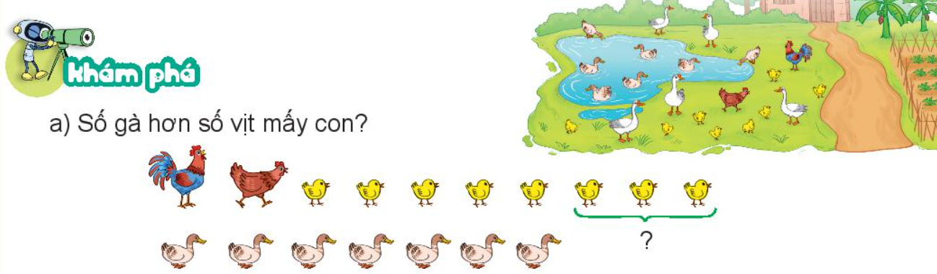
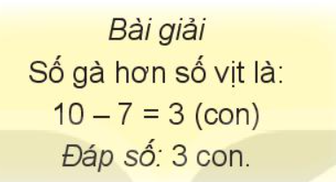

Slide 10
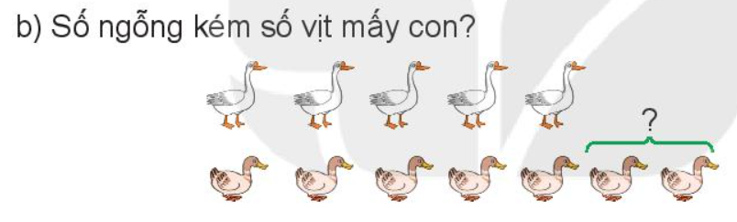
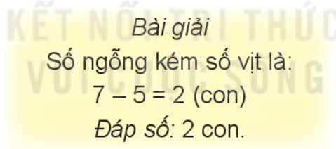

Slide 11

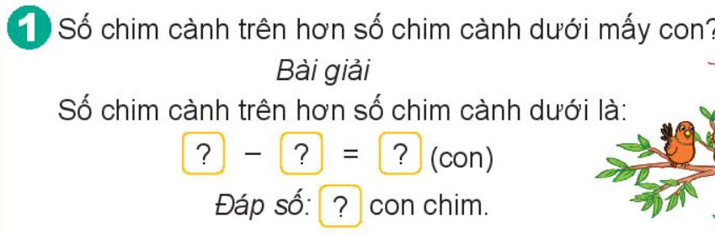
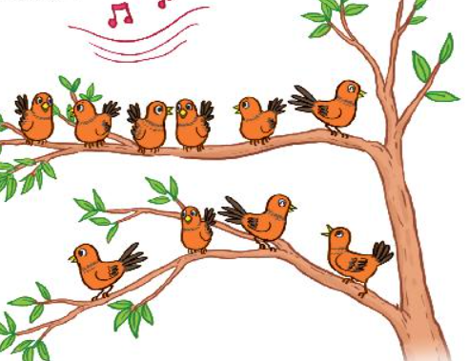
Số chim cành trên hơn số chim cành dưới mấy con?
Bài giải
Số chim cành trên hơn số chim cành dưới là:
6 – 4 = 2 (con)
Đáp số: 2 con chim

Slide 12
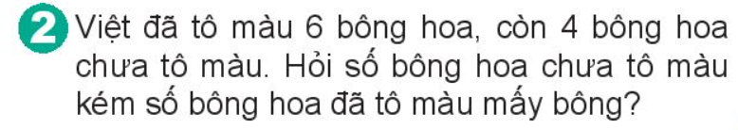
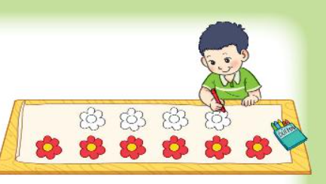
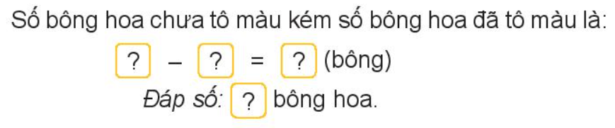
6
4
2
2

Slide 13

Bài giải
Bố hơn Mai số tuổi là:
38 - 7 = 31 (tuổi)
Đáp số: 31 tuổi

Slide 14
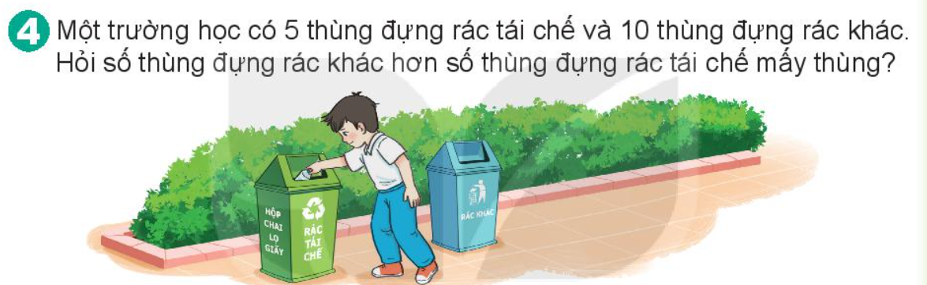
Số thùng rác khác hơn số thùng đựng rác tái chế số thùng là:
10 - 5 = 5 (thùng)

Slide 15
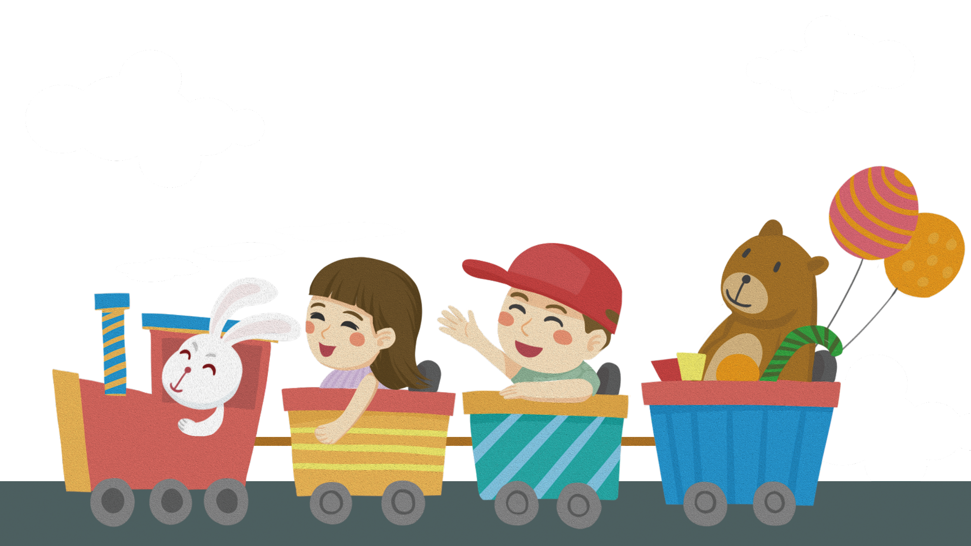
CHÀO TẠM BIỆT

